Slide 1


OpenCV配置
张 赐
Mail: educourse@163.com
CSDN博客地址:
http://blog.csdn.net/zhangci226

Slide 2
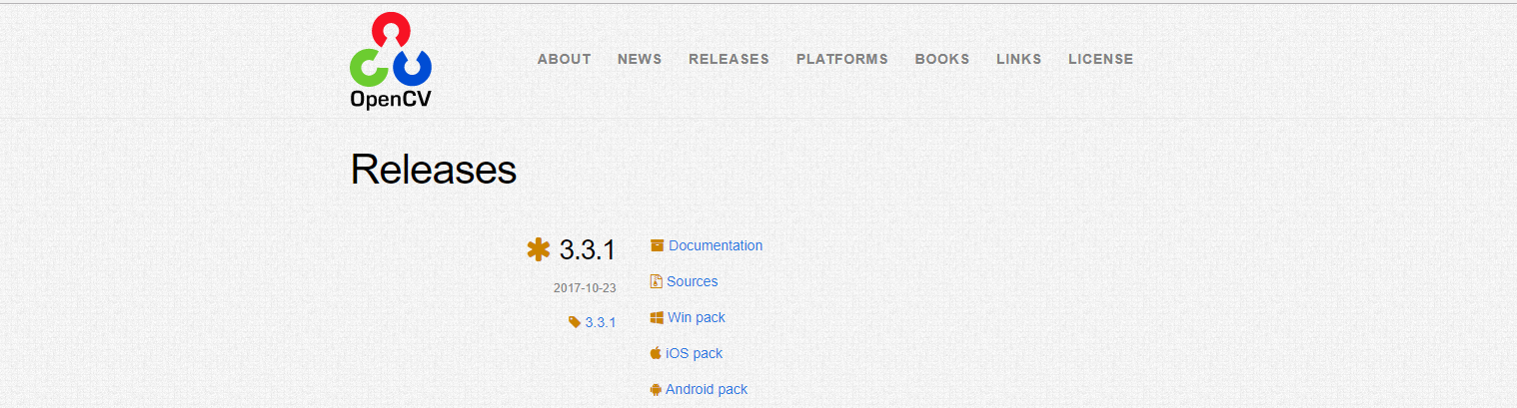
OpenCV
开源图像处理函数库
https://opencv.org/releases.html

Slide 3
VS2017环境配置
百度搜索方法
http://blog.csdn.net/sinat_36264666/article/details/73135823?ref=myread

Slide 4
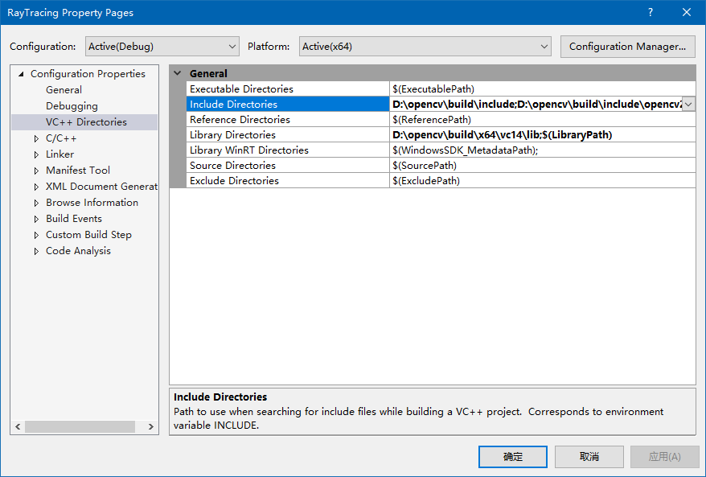
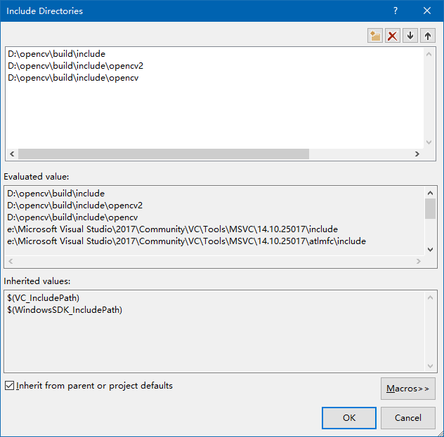
VS2017环境配置

Slide 5
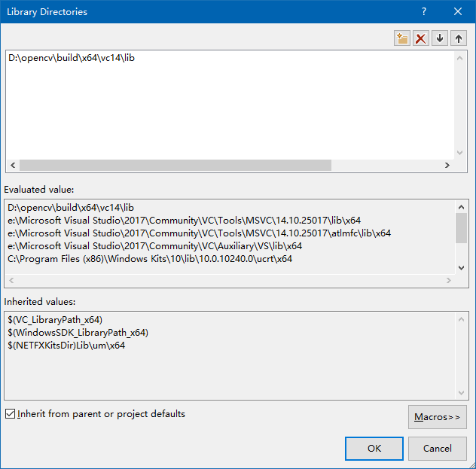
VS2017环境配置

Slide 6
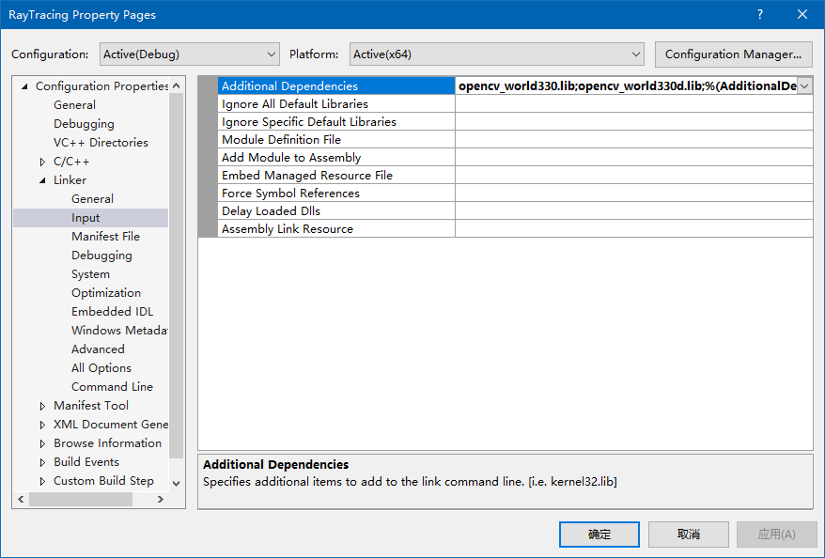
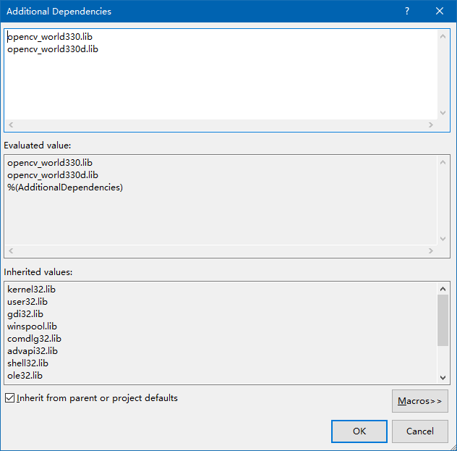
VS2017环境配置

Slide 7
THANKS
本课程由 张赐 提供
CSDN网站：www.csdn.net
企业服务：http://ems.csdn.net/
人才服务：http://job.csdn.net/
CTO俱乐部：http://cto.csdn.net/
高校俱乐部：http://student.csdn.net/
程序员杂志：http://programmer.csdn.net/
CODE平台：https://code.csdn.net/
项目外包：http://www.csto.com/
CSDN博客：http://blog.csdn.net/
CSDN论坛：http://bbs.csdn.net/
CSDN下载：http://download.csdn.net/

